Slide 1
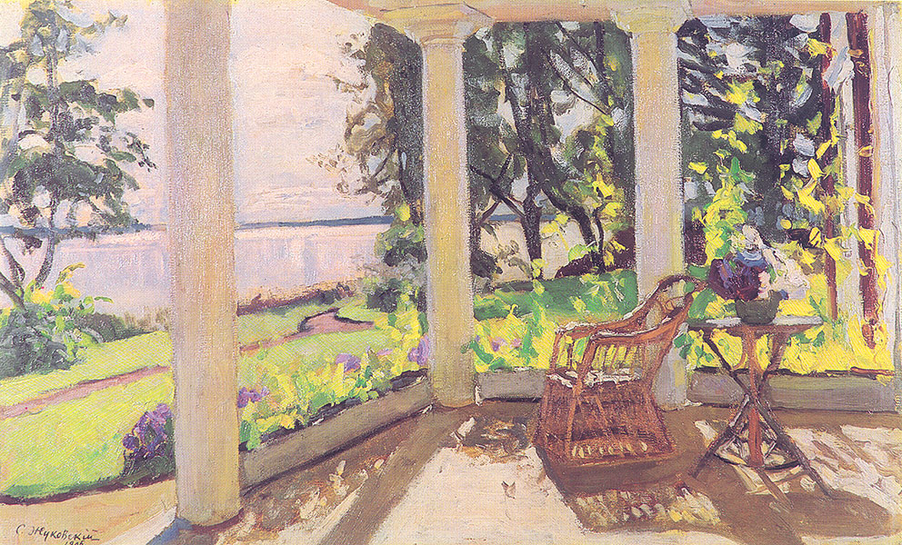
Поэзия дворянской усадьбы

Slide 2
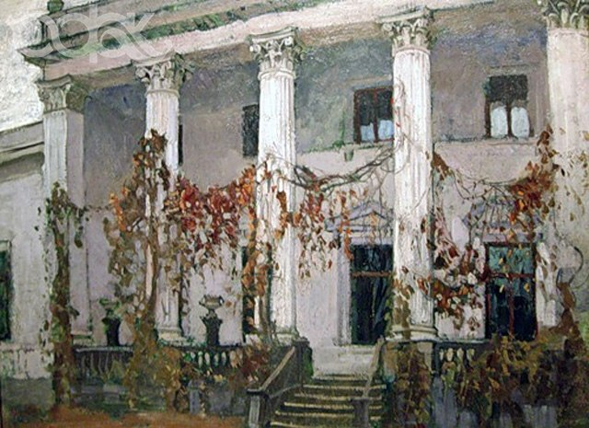
К.Бальмонт "Памяти Тургенева" Дворянских гнезд заветные аллеи. Забытый сад, полузаросший пруд. Как хорошо, как все знакомо тут! Сирень, и резеда, и эпомеи, И георгины горные цветут. Затмилась ночь. Чуть слышен листьев ропот. За рощей чуть горит луны эмаль. И в сердце молодом встает печаль. И слышен чей-то странный,грустный шепот. Кому-то в этот час чего-то жаль...
1893

Slide 3
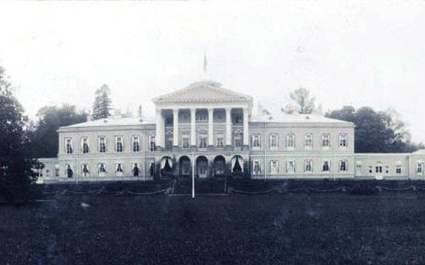
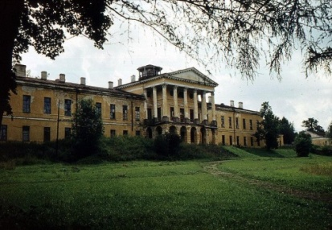
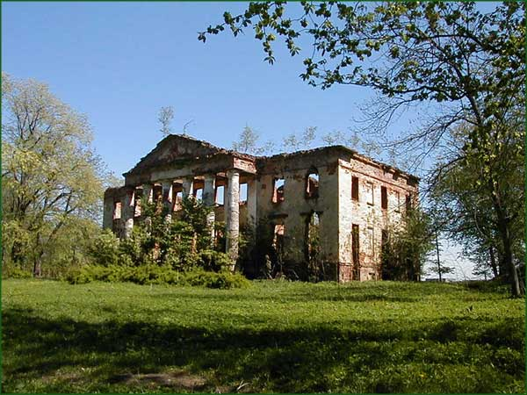
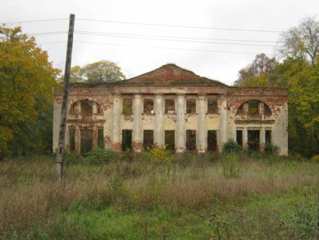
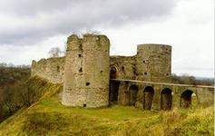
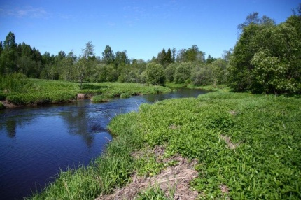
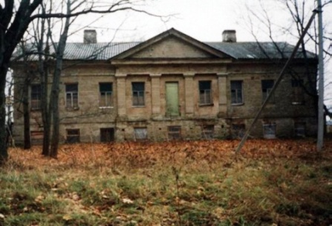
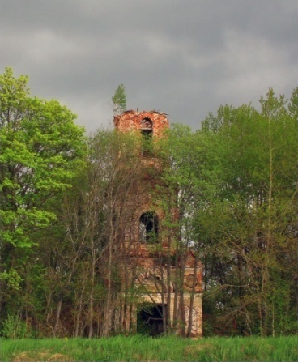
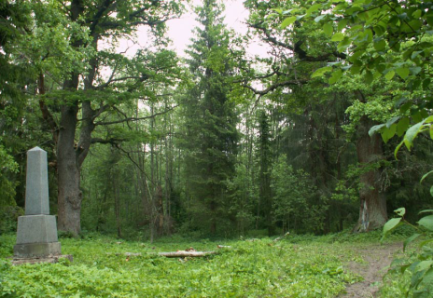
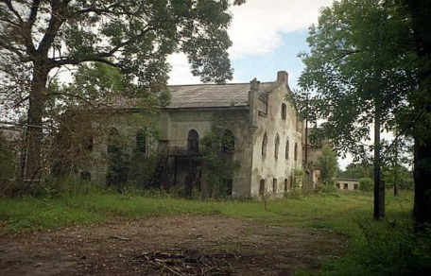
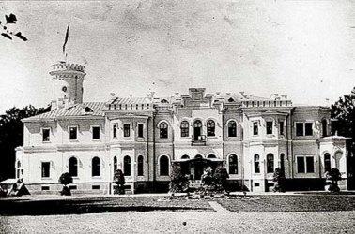
Усадьбы Ломоносовского района Ленинградской области
Алютина ( Горы-Валдай),
Беззаботная (Горбунки),
Волковицы (Надеждина),
Воронина (Вороницкая),
Гостилицы,
Гревова (Копорье),
Куммолова,
Лапина (Вильповицы),
Лопухинка ,
Медуши,
Оржицы,
Ропша,
Усть-Рудица.

Slide 4
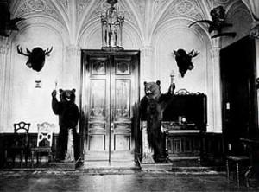
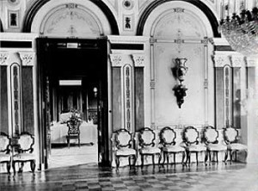
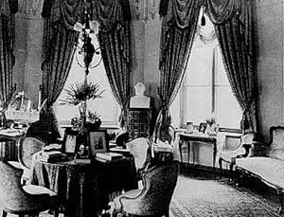
Гостилицы
Фотографии усадьбы нач. ХХ века

Slide 5
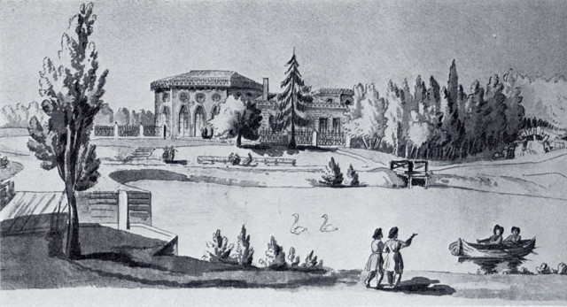
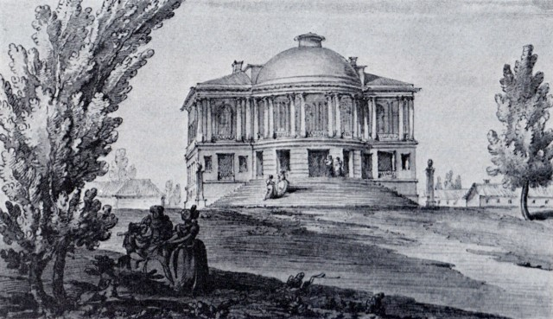
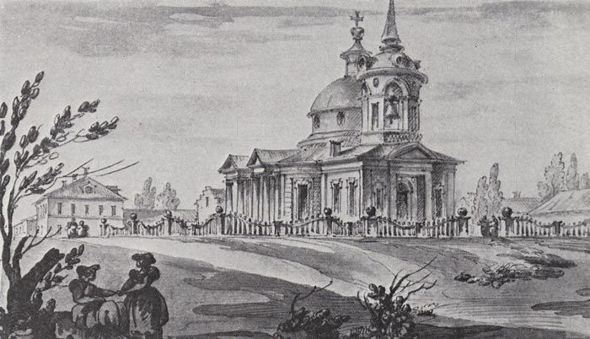
Дом К. Г. Разумовского и церковь в Гостилицах:
Церковь в Гостилицах. По рис.Д.Кваренги 1780-1790-е гг.

Slide 6
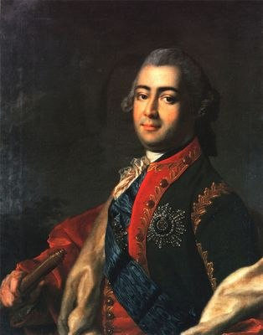
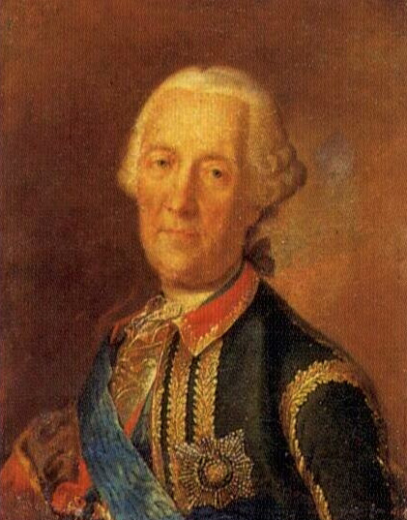
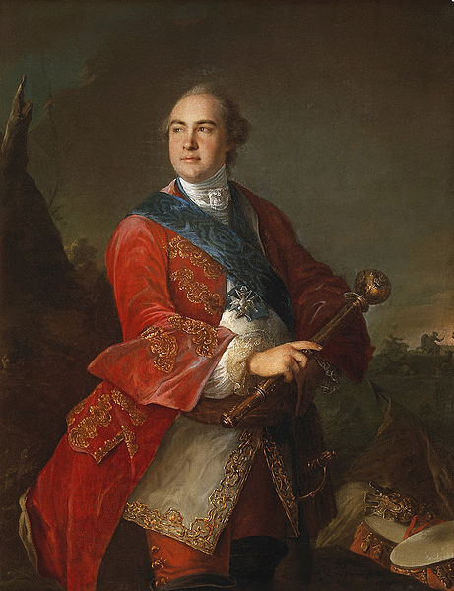
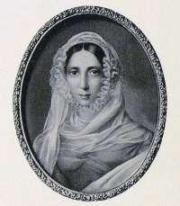
Владельцы Усадьбы Гостилицы
А.Г.Разумовский
Первый владелец и основатель Гостилиц Х.А. Миних. Петр I пожаловал ему Мызу Гостилицы за прекрасную работу – строительство шлюзов и каналов на Ладоге, т.к. Миних был военным инженером.
П.К.Разумовский
Т.Б.Потемкина

Slide 7
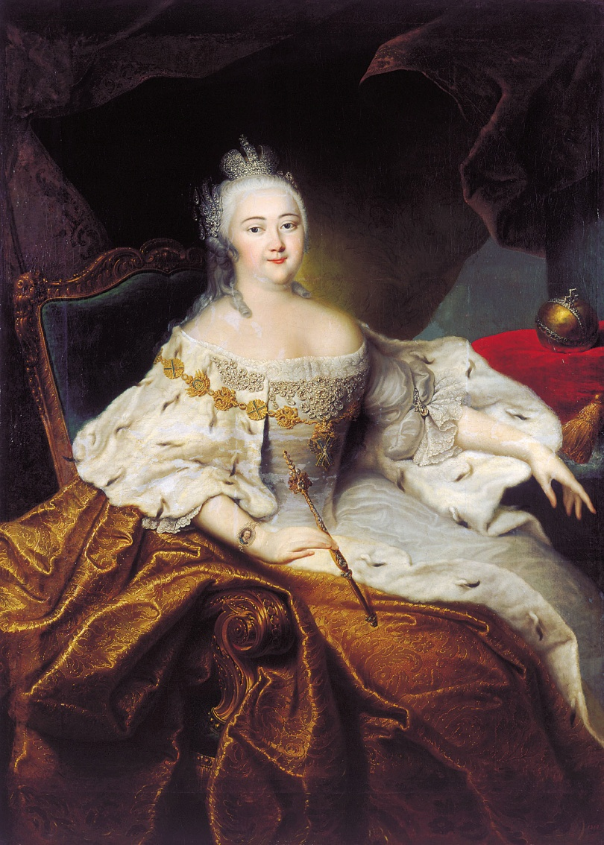
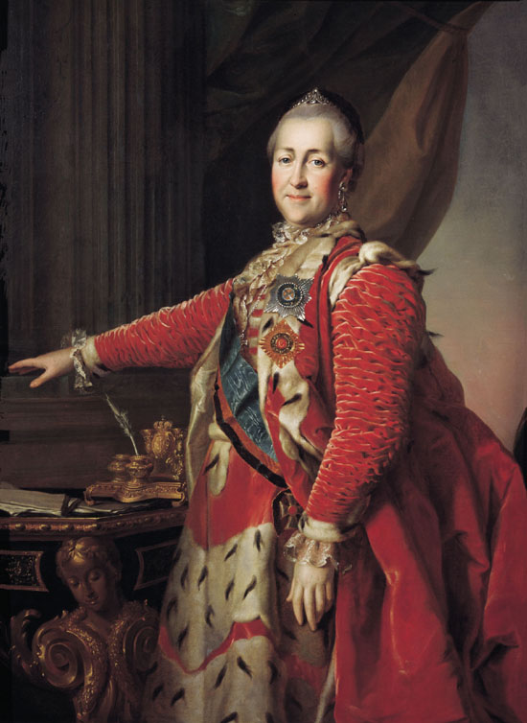
Елизавета Петровна и Екатерина II неоднократно посещали Гостилицы.
Дмитрий Левицкий (1735-1822) Портрет Екатерины II Около 1782, х., м.
Иоганн Гроот портрет Императрицы Елизаветы Петровны, 1744 г., х.м.

Slide 8
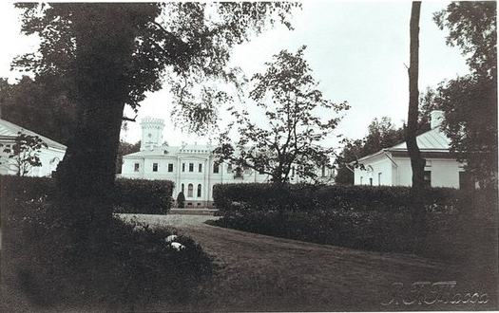
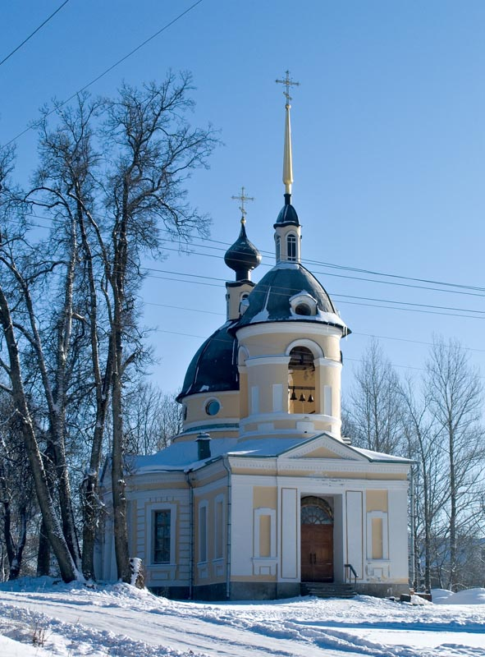
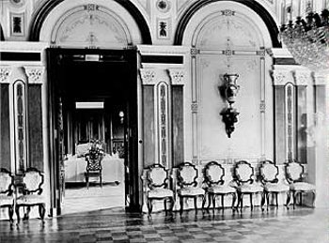
Отреставрированная церковь Святой Живоначальной Троицы.

